Slide 1
LEZIONE DEL 15/04/2020
PRIMA PARTE

Slide 2
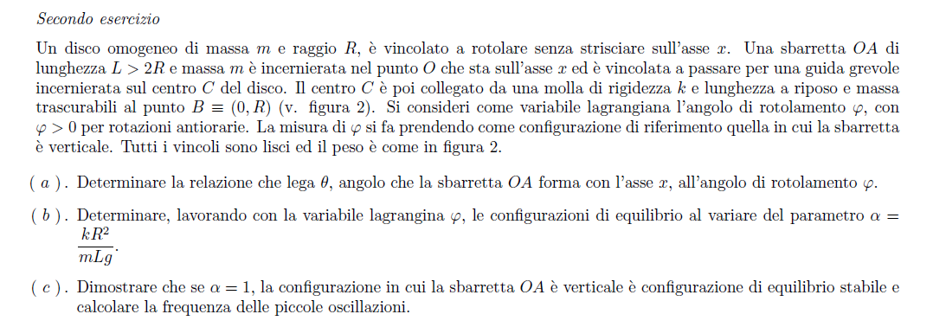
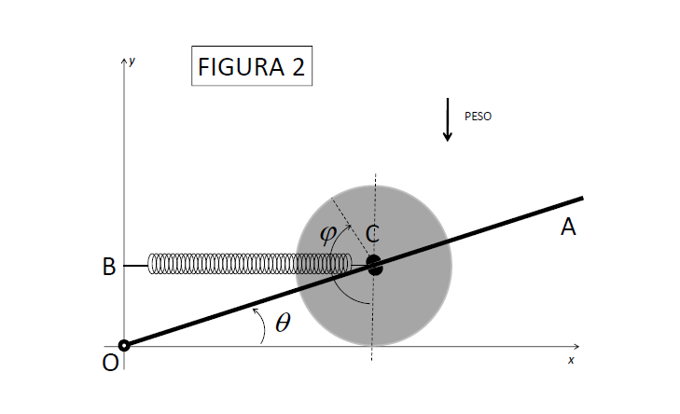

Slide 3
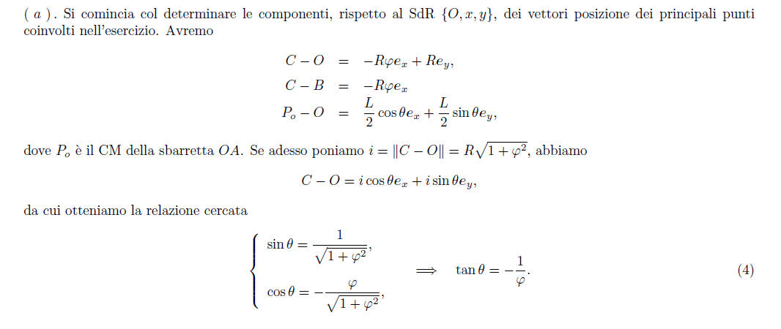

Slide 4
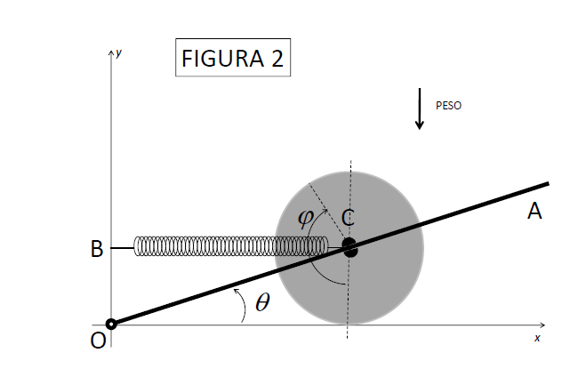
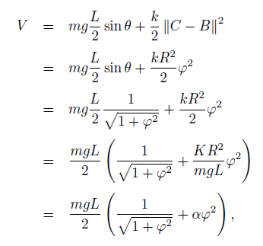
( b ) Energia potenziale

Slide 5
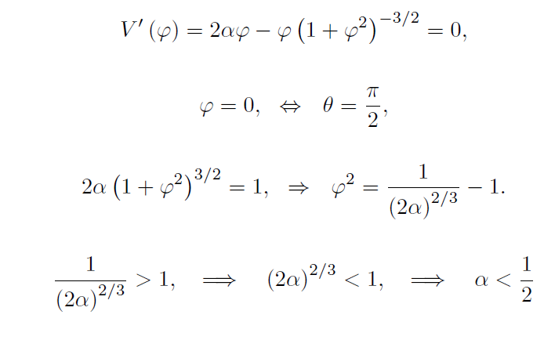

Slide 6
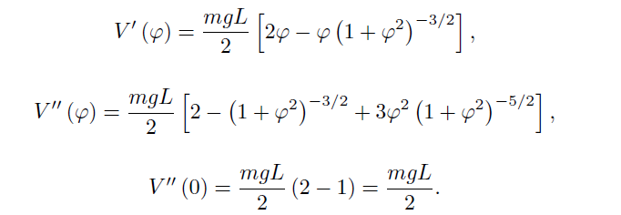
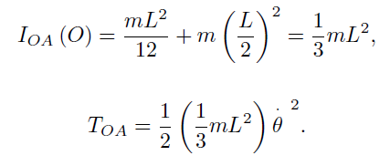
( c ) La configurazione in cui la sbarretta e verticale corrisponde a φ = 0. In questo caso, se α = 1
Calcoliamo adesso l'energia cinetica
Energia cinetica asta OA

Slide 7
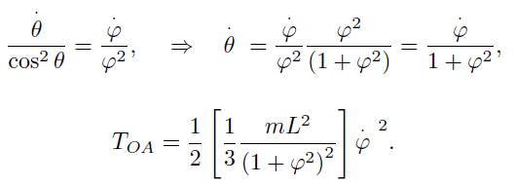
Ricordando la relazione (4) nella prima slide
Energia cinetica disco
Energia cinetica totale

